Slide 1
ΟΡΓΑΝΩΣΗ ΚΑΙ ΔΙΟΙΚΗΣΗ ΤΟΥ ΑΘΛΗΤΙΣΜΟΥ
ΗΓΕΣΙΑ
ΣΑΕΚ ΣΙΝΔΟΥ
ΕΚΠΑΙΔΕΥΤΗΣ ΓΥΜΝΑΣΤΙΚΗΣ ΜΕ ΒΑΡΗ Β

Slide 2


Slide 3
ΟΡΙΣΜΟΣ ΤΗΣ ΗΓΕΣΙΑΣ
Η διαδικασία επηρεασμού των στάσεων και της συμπεριφοράς μιας μικρής ή μεγάλης, τυπικής ή άτυπης ομάδας ανθρώπων από ένα άτομο (ηγέτη), με τέτοιο τρόπο ώστε εθελοντικά, πρόθυμα και με την κατάλληλη συνεργασία να προσπαθούν να υλοποιήσουν στόχους που απορρέουν από την αποστολή της ομάδας, με τη μεγαλύτερη δυνατή αποτελεσματικότητα.
(Μπουραντάς, 2015)

Slide 4
ΗΓΕΣΙΑ
•
Στόχος της Ηγεσίας: ο επηρεασμός της
συμπεριφοράς των μελών μιας κοινωνικής
οργάνωσης ώστε να τείνουν προς
αποτελεσματική υλοποίηση
των
στόχων.

Slide 5
ΗΓΕΣΙΑ
Τυπική Ηγεσία
Ασκείται από άτομα τα οποία έχουν διοριστεί ή εκλεγεί σε θέσεις επίσημης εξουσίας στους οργανισμούς.
Άτυπη Ηγεσία
Ασκείται από άτομα τα οποία είναι σε θέση να ασκούν επιρροή λόγω των ειδικών δεξιοτήτων ή της ικανότητας τους να καλύπτουν τις ανάγκες άλλων

Slide 6
ΑΚΟΛΟΥΘΙΑ (ΑΚΟΛΟΥΘΟΣ/ΥΦΙΣΤΑΜΕΝΟΣ)
Ακολουθία είναι μια διαδικασία μέσω της οποίας τα άτομα επιλέγουν πως θα συναναστραφούν με τους ηγέτες για τη συμπαραγωγή της ηγεσίας και αποτελεσμάτων της.
Μπορεί να έχει πολλές μορφές:
α) Μπορεί να κυριαρχεί σε μεγάλο βαθμό ο ηγέτης, με παθητικούς ακολούθους οι οποίοι συμμορφώνονται και υπακούν
β) Μπορεί να είναι συνεταιρισμός στον οποίο ο ηγέτης και ακόλουθοι συνεργάζονται για την παραγωγή αποτελεσμάτων ηγεσίας.

Slide 7
ΔΙΤΤΟΣ ΡΟΛΟΣ ΤΟΥ ΗΓΕΤΗ
Οι ηγέτες υποκινούν τους εργαζόμενους
Οι ηγέτες σχεδιάζουν
αποδοτικούς οργανισμούς

Slide 8
ΗΓΕΣΙΑ - ΔΙΟΙΚΗΣΗ
Η ηγεσία δεν λαμβάνει χώρα απαραιτήτως στο πλαίσιο της ιεραρχικής δομής της οργάνωσης.
Αναπτύσσεται σε διαφορετικά επίπεδα και μπορεί να εκδηλωθεί με πολλούς τρόπους.
Πολλοί άνθρωποι λειτουργούν ως ηγέτες χωρίς να τους έχει ανατεθεί ποτέ αυτός ο ρόλος ξεκάθαρα.

Slide 9
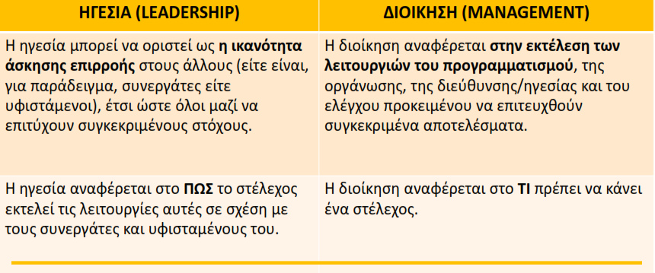
ΗΓΕΣΙΑ- ΔΙΟΙΚΗΣΗ (ΔΙΑΦΟΡΕΤΙΚΕΣ ΕΝΝΟΙΕΣ)

Slide 10
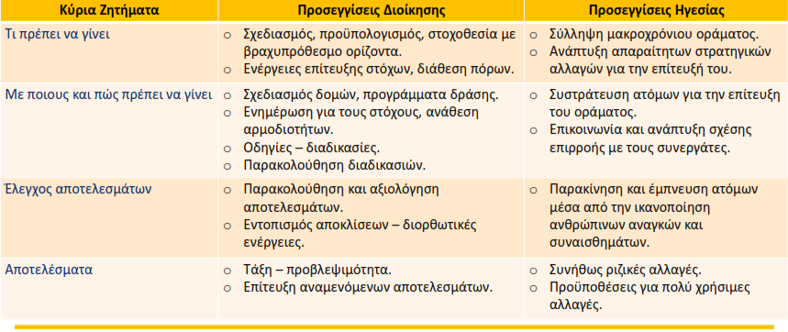
ΔΙΑΦΟΡΕΣ ΗΓΕΣΙΑ & ΜΑΝΑΤΖΜΕΝΤ
(Μπουραντάς, 2015)

Slide 11
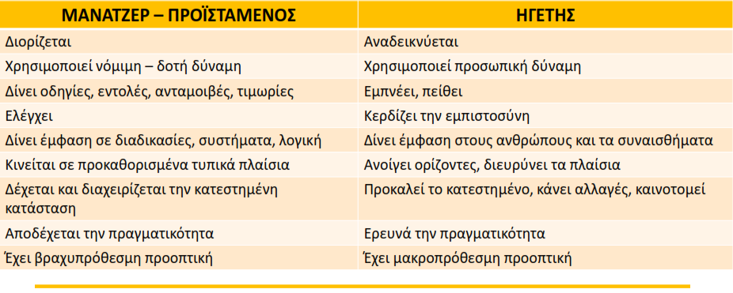
ΔΙΑΚΡΙΣΗ ΜΑΝΑΤΖΕΡ - ΗΓΕΤΗ

Slide 12
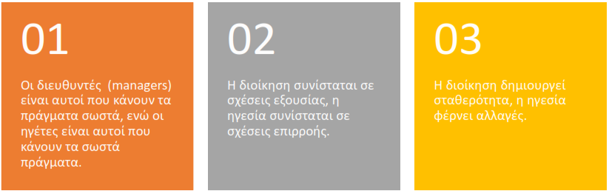
ΗΓΕΣΙΑ ΕΝΑΝΤΙ ΔΙΟΙΚΗΣΗΣ

Slide 13
ΗΓΕΣΙΑ
Ο
•
•
Ηγέτης πρέπει να:
εμπνέει και να εμψυχώνει τα
να κατανοεί τις διαφορετικές
μέλη της ομάδας.
δυνάμεις
παρακίνησης του κάθε μέλους της ομάδας.
•
να δημιουργεί
παρακίνηση.
ένα
κλίμα
κατάλληλο
για

Slide 14
ΧΑΡΑΚΤΗΡΙΣΤΙΚΑ ΠΕΤΥΧΗΜΕΝΗΣ ΗΓΕΣΙΑΣ
Δυναμισμός
Ειλικρίνεια και ακεραιότητα
Ευελιξία
Ενθάρρυνση
Γνώσεις σχετικά με την εργασία
Νοητική ικανότητα
Δημιουργικότητα
Αυτοπεποίθηση

Slide 15
ΗΓΕΣΙΑ
ΔΥΝΑΜΗ
•
Η δυνατότητα κάποιου να επιβάλλει τις επιθυμίες του
στους άλλους επηρεάζοντας την συμπεριφοράς τους.
ΕΞΟΥΣΙΑ
•
Νομιμοποιημένη δύναμη, που προκύπτει από τη θέση
κάποιου στον οργανισμό.
ΕΠΙΡΡΟΗ
•
Η αλλαγή σκέψης, ιδεών, ενεργειών της συμπεριφοράς ενός ατόμου που προκύπτει από την επίδραση της δύναμης που εξασκείται σε αυτό.

Slide 16
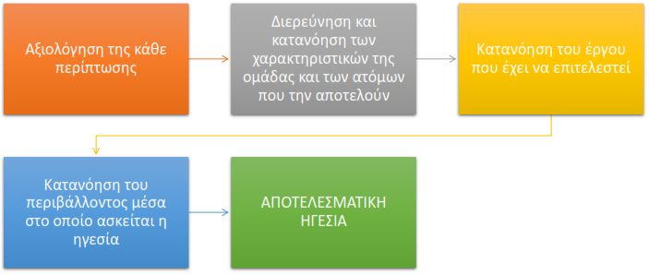
ΑΠΟΤΕΛΕΣΜΑΤΙΚΗ ΗΓΕΣΙΑ

Slide 17
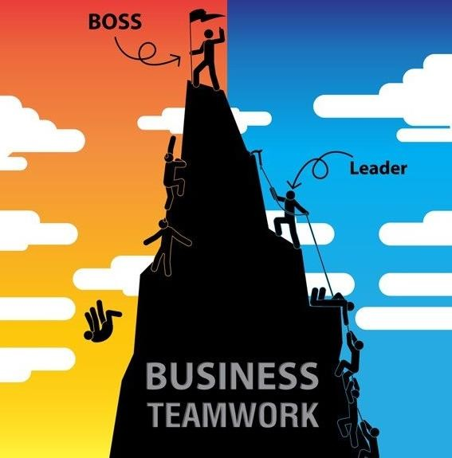
ΤΥΠΟΙ ΗΓΕΣΙΑΣ
Τρεις είναι οι βασικές μορφές ηγεσίας:
Μετασχηματιστική ηγεσία
Συναλλακτική ηγεσία
Αδιάφορη ηγεσία

Slide 18
ΤΥΠΟΙ ΗΓΕΣΙΑΣ
ΜΕΤΑΣΧΗΜΑΤΙΣΤΙΚΗ ΗΓΕΣΙΑ
Αποτελεί εξελικτικά ανώτερη μορφή ηγεσίας όπου ο ηγέτης διευρύνει και εξυψώνει τα κίνητρα και τα ενδιαφέροντα των υπαλλήλων, δημιουργεί αποδοχή των στόχων της ομάδας στα μέλη της και προτρέπει τους υφιστάμενους να κινηθούν πέρα των ορίων των προσωπικών στόχων και φιλοδοξιών, για το καλό του οργανισμού και του συνόλου.

Slide 19
ΤΥΠΟΙ ΗΓΕΣΙΑΣ
ΣΥΝΑΛΛΑΚΤΙΚΗ ΗΓΕΣΙΑ
Αναφέρεται στις κατώτερες ανάγκες των ανθρώπων, κατά Maslow, αντίθετα με την μετασχηματιστική που αναφέρεται στις ανώτερες. Παρόλο που διαφέρουν, δεν είναι
ανταγωνιστικές έννοιες, καθώς η μία συμπληρώνει και ενισχύει την άλλη.
Ένας συναλλακτικός ηγέτης πρέπει να δίνει υλική (αύξηση απολαβών) ή ηθική (προαγωγή) ανταμοιβή στους εργαζόμενους που πέτυχαν τους στόχους, ενώ σε αυτούς που δεν πέτυχαν τους στόχους πρέπει να τιμωρούνται κατά κάποιον τρόπο. Η παραπάνω συναλλαγή – ανταμοιβή αποτελεί χαρακτηριστικό της αποτελεσματικότητας της συναλλακτικής ηγεσίας και ονομάζεται ενδεχομενική ανταμοιβή.

Slide 20
ΤΥΠΟΙ ΗΓΕΣΙΑΣ
ΑΔΙΑΦΟΡΗ ΗΓΕΣΙΑ
Είναι εκείνη η ηγεσία που δεν επιδιώκει την λήψη αποφάσεων, δεν χρησιμοποιεί τη δύναμη εξουσίας και δεν αναλαμβάνει τις ευθύνες της. Ουσιαστικά αποτελεί την ανύπαρκτη ηγεσία, η οποία δεν επεμβαίνει και δεν κατευθύνει αλλά επιτρέπει στους εργαζομένους να πραγματοποιούν τις υποχρεώσεις και τις ευθύνες τους όπως αυτοί επιθυμούν.

Slide 21
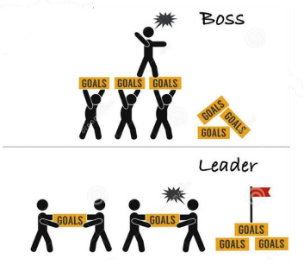
ΠΡΟΤΥΠΑ ΗΓΕΣΙΑΣ ΜΕ ΒΑΣΗ ΤΟΝ
ΤΡΟΠΟ ΛΗΨΗ ΑΠΟΦΑΣΕΩΝ
Τα κύρια πρότυπα ηγεσίας με βάση τον τρόπο λήψης αποφάσεων από έναν είναι τα ακόλουθα:
Αυταρχικό πρότυπο.
Δημοκρατικό πρότυπο.
Εξουσιοδοτικό πρότυπο
(Μπουραντάς, 2005)

Slide 22
ΠΡΟΤΥΠΑ ΗΓΕΣΙΑΣ
ΑΥΤΑΡΧΙΚΟ ΣΤΥΛ
Ο ηγέτης:
•
•
•
•
Αντλεί δύναμη από τη θέση του
Δεν χαίρει εμπιστοσύνης
Θεωρεί το χρήμα το μόνο μέσο ανταμοιβής
Μεταβιβάζει διαταγές
Τα μέλη της ομάδας:
•
•
Δεν αναλαμβάνουν ευθύνες
Παράγουν έργο μόνο όταν ηγέτης είναι παρών

Slide 23
ΠΡΟΤΥΠΑ ΗΓΕΣΙΑΣ
ΔΗΜΟΚΡΑΤΙΚΟ ΣΤΥΛ
Ο ηγέτης:
•
•
•
Λαμβάνει αποφάσεις συμμετοχικά
Όταν αναγκάζεται να πάρει μια απόφαση
Κριτικές και έπαινοι είναι αντικειμενικοί
εξηγεί
Τα μέλη της ομάδας:
•
•
•
•
Δέχονται νέες ιδέες και αλλαγές
Έχουν αναπτυγμένο αίσθημα ευθύνης Ποιότητα εργασίας και παραγωγικότητα Αίσθηση επιτυχίας

Slide 24
ΠΡΟΤΥΠΑ ΗΓΕΣΙΑΣ
ΕΞΟΥΣΙΟΔΟΤΙΚΟ ΣΤΥΛ
Ο
•
•
ηγέτης:
Δεν έχει εμπιστοσύνη στην ηγετική του
Δεν έχει στόχους η ομάδα
ικανότητα
Τα μέλη:
•
•
•
•
Οι αποφάσεις παίρνονται από κάθε μέλος
Περιορισμένη παραγωγικότητα
Μικρό ενδιαφέρον για ομαδική εργασία
Ηθικό χαλαρό
χωριστά

Slide 25
ΘΕΩΡΙΕΣ ΗΓΕΣΙΑΣ
Η
•
Θεωρία X & Y του D. McGregor:
X = αυταρχικοί ηγέτες. Οι άνθρωποι
αγαπούν την εργασία
δεν
•
Υ =δημοκρατική συμπεριφορά. Ο άνθρωπος αγαπά την εργασία.
•
Η μετάβαση από το Χ στο Υ προϋπόθεση αποτελεσματικότητα και ικανοποίηση αναγκών των εργαζομένων
για

Slide 26
ΘΕΩΡΙΕΣ ΗΓΕΣΙΑΣ
ΘΕΩΡΙΑ Χ & Ψ ΤΟΥ McGregor
Σύμφωνα με την θεωρία του McGregor, οι ηγετικές συμπεριφορές χωρίζονται σε δύο κύριες κατηγορίες, το δημοκρατικό και το αυταρχικό στυλ ηγεσίας, δημιουργώντας αντίστοιχα δύο ομάδες υποθέσεων: την ομάδα Χ και την ομάδα Ψ.
Στην ομάδα Χ, ο άνθρωπος τείνει έμφυτα προς την αποφυγή εργασίας. Απαραίτητη η πίεση, η παρακίνηση, ο έλεγχος αλλά και τιμωρία προκειμένου να επιτευχθούν οι στόχοι της επιχείρησης. Η στάση αυτή έχει ως αποτέλεσμα να αναπτύσσεται το αυταρχικό στυλ ηγεσίας.
Στην ομάδα Ψ, όπου επικρατεί το δημοκρατικό στυλ ηγεσίας, ο άνθρωπος παίρνει πρωτοβουλίες, είναι ευχαριστημένος με την εργασία και δεν απαιτείται η παρακίνηση του για να δουλέψει.

Slide 27
ΘΕΩΡΙΕΣ ΗΓΕΣΙΑΣ
Μοντέλο του Fiedler (1967)
Μια από τις βασικές ικανότητες του ηγέτη είναι η διάγνωση του οργανωσιακού περιβάλλοντος προκειμένου να διαλέξει την καταλληλότερη οργανωσιακή συμπεριφορά. Με βάση το μοντέλο του Fiedler υπάρχουν τρεις παράγοντες οι οποίοι επηρεάζουν αποτελεσματικότητα της ηγεσίας:
Σχέσεις ηγέτη–μέλους: βαθμός σιγουριάς, εμπιστοσύνης και σεβασμού που οι εργαζόμενοι τρέφουν για τον ηγέτη τους.
Δομή εργασιών: βαθμός στον οποίο οι επιμέρους εργασίες γίνονται τυπικές και δομούνται.
Ισχύς της θέσης: Ο βαθμός επιρροής που ο ηγέτης έχει επί δραστηριοτήτων, όπως η πρόσληψη, η απόλυση, η πειθαρχία, οι προαγωγές και οι μισθολογικές αυξήσεις.

Slide 28
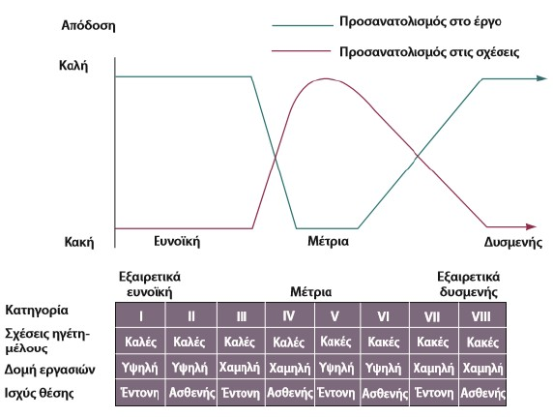
ΘΕΩΡΙΕΣ ΗΓΕΣΙΑΣ
Μοντέλο του Fiedler (1967)
Καταστάσεις Ι, ΙΙ και ΙΙΙ εξαιρετικά ευνοϊκές για τον ηγέτη.
Καταστάσεις IV, V και VI μετρίως ευνοϊκές.
Καταστάσεις VII και VIII εξαιρετικά δυσμενείς για τον ηγέτη
Oι προσανατολισμένοι στο έργο ηγέτες απέδιδαν καλύτερα στις πολύ ευνοϊκές και τις πολύ δυσμενείς καταστάσεις
.
Από την άλλη, οι προσανατολισμένοι στις σχέσεις ηγέτες απέδιδαν καλύτερα σε μετρίως ευνοϊκές καταστάσεις

Slide 29
ΘΕΩΡΙΕΣ ΗΓΕΣΙΑΣ
Καταστασιακή θεωρία της ηγεσίας Situational Leadership Theory
Έχουμε 4 στιλ ηγεσίας τα οποία συνδέονται με τα 4 στάδια της ετοιμότητας των ακολούθων:
Ο Ηγέτης - 4 στιλ ηγεσίας
1.Κατευθυντικό: Ο ηγέτης καθορίζει ρόλους και υποδεικνύει στους εργαζομένους τι, πώς, πότε και πού να κάνουν διάφορες εργασίες.
2.Ενισχυτικό: Ο ηγέτης επιδεικνύει κατευθυντική και υποστηρικτική συμπεριφορά.
3.Συμμετοχικό: Ο ηγέτης και οι ακόλουθοι λαμβάνουν από κοινού αποφάσεις· κύριος ρόλος του ηγέτη είναι η διευκόλυνση και η επικοινωνία.
4.Εκχώρησης: Ο ηγέτης παρέχει λίγες κατευθύνσεις ή υποστήριξη.

Slide 30
ΘΕΩΡΙΕΣ ΗΓΕΣΙΑΣ
Καταστασιακή θεωρία της ηγεσίας Situational Leadership Theory
Οι Ακόλουθοι - 4 στάδια της ετοιμότητας
Ε1: Οι εργαζόμενοι είναι ανίκανοι και απρόθυμοι να αναλάβουν ευθύνες για πράξεις τους. Οι ακόλουθοι δεν είναι ικανοί ή δεν τρέφουν εμπιστοσύνη στις δυνάμεις τους.
Ε2: Οι εργαζόμενοι είναι ανίκανοι αλλά πρόθυμοι να διεκπεραιώσουν τις απαιτούμενες εργασίες. Είναι παρακινημένοι, αλλά δεν έχουν τις απαιτούμενες δεξιότητες.
Ε3: Οι εργαζόμενοι είναι ικανοί αλλά απρόθυμοι να κάνουν αυτό που τους ζητάει ο ηγέτης. Οι ακόλουθοι είναι ικανοί, αλλά δεν θέλουν να εργαστούν.
Ε4: Οι εργαζόμενοι είναι ικανοί και πρόθυμοι να κάνουν ό,τι τους ζητείται.

Slide 31
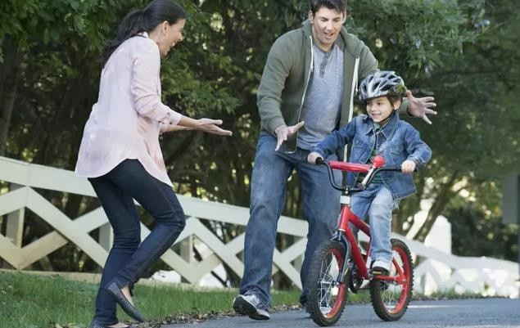
ΘΕΩΡΙΕΣ ΗΓΕΣΙΑΣ
Καταστασιακή θεωρία της ηγεσίας Situational Leadership Theory
Ηγέτης – Ακόλουθοι…Ας τα βάλουμε μαζί
Η καταστασιακή θεωρία της ηγεσίας αντιλαμβάνεται τη σχέση ηγέτη-ακολούθου ως σχέση γονέα-παιδιού.
Όπως ακριβώς ο γονιός χαλαρώνει τον έλεγχο, όταν το παιδί γίνεται πιο ώριμο και υπεύθυνο, έτσι πρέπει να ενεργούν και οι ηγέτες.
Όταν οι ακόλουθοι κατακτούν υψηλότερα επίπεδα ετοιμότητας, ο ηγέτης αντιδράει όχι μόνο μειώνοντας τον έλεγχο επί των δραστηριοτήτων τους, αλλά μειώνοντας και τις σχεσιακές συμπεριφορές.

Slide 32
ΘΕΩΡΙΕΣ ΗΓΕΣΙΑΣ
Καταστασιακή θεωρία της ηγεσίας Situational Leadership Theory
Ηγέτης - Ακόλουθοι … Ας τα βάλουμε μαζί
Αν οι ακόλουθοι ανήκουν στην κατηγορία Ε1 (ανίκανοι και απρόθυμοι):
κατευθυντικό στιλ (σαφείς οδηγίες)
Αν οι ακόλουθοι ανήκουν στην κατηγορία Ε2 (ανίκανοι και πρόθυμοι):
ενισχυτικό στιλ (έντονος προσανατολισμός προς την εργασία και έντονος προς τις σχέσεις.
Αν οι ακόλουθοι ανήκουν στην κατηγορία Ε3 (ικανοί και απρόθυμοι):
συμμετοχικό στιλ (υψηλός προσανατολισμός στις σχέσεις)
Αν οι ακόλουθοι ανήκουν στην κατηγορία Ε4 (ικανοί και πρόθυμοι):
στιλ εκχώρησης (λίγες κατευθύνσεις ή υποστήριξη)

Slide 33
ΣΥΓΧΡΟΝΟΙ ΠΡΟΒΛΗΜΑΤΙΣΜΟΙ
ΓΙΑ ΤΗΝ ΗΓΕΣΙΑ
•
Χαρισματική ηγεσία
– Max Weber (1920): υπάρχουν άτομα τα οποία
έχουν
την ικανότητα να «μαγνητίζουν» και να εμπνέουν.
– Χαρακτηρίζονται από αυτοπεποίθηση, όραμα, αφοσίωση, πίστη, φορέας αλλαγών, επικοινωνία.
Κάθετη δυαδική σύνδεση
•
–
Ο μάνατζερ δεν συμπεριφέρεται με το ίδιο στυλ σε
όλους.
Δημιουργία έσω και έξω ομάδας.
–

Slide 34
ΑΠΟΤΕΛΕΣΜΑΤΙΚΗ ΗΓΕΣΙΑ
ΤΕΛΕΙΟ ΣΤΥΛ ΗΓΕΣΙΑΣ;
•
Ενεργοποιεί το σύνολο της δυναμικότητας
όλων των μελών της ομάδας και το οποίο
ταυτόχρονα αυξάνει
δυναμικότητα
–
αναπτύσσει
την
ίδια
τη

Slide 35
ΑΠΟΤΕΛΕΣΜΑΤΙΚΗ ΗΓΕΣΙΑ
ΙΚΑΝΟΤΗΤΕΣ ΓΙΑ ΑΠΟΤΕΛΕΣΜΑΤΙΚΗ ΗΓΕΣΙΑ
•
•
•
•
•
επικοινωνίας και κυρίως ικανότητα να ακούει
μάθησης ή ανάπτυξης γνώσεων ενηλίκων έμπνευσης και δημιουργίας οράματος
συμμετοχικής λήψης
ανάπτυξης ομάδας
αποφάσεων

Slide 36
ΑΠΟΤΕΛΕΣΜΑΤΙΚΗ ΗΓΕΣΙΑ
ΙΚΑΝΟΤΗΤΕΣ ΓΙΑ ΑΠΟΤΕΛΕΣΜΑΤΙΚΗ ΗΓΕΣΙΑ
•
•
•
•
•
αξιολόγησης και επιβράβευσης
μεταβίβασης εξουσίας και ανάθεσης καθηκόντων
επιλογής διατήρησης ικανών συνεργατών
σύλληψης, σχεδιασμού και υλοποίησης αλλαγών
ανάλυσης τάσεων περιβάλλοντος και πρόγνωσης

Slide 37
ΔΥΝΑΜΙΚΗ ΟΜΑΔΩΝ
Τυπική Ομάδα:
•
•
Απόρροια της επίσημης οργάνωσης
Λειτουργικές Ομάδες, εκφράζουν δομές οργάνωσης
(τμήματα)
Άτυπη Ομάδα:
•
Σχηματίζονται ανεπίσημα, με βάση
μελών τους
την
ανάγκη
των
•
•
Ομάδες
Ομάδες
Συμφερόντων
Φιλίας

Slide 38
ΔΥΝΑΜΙΚΗ ΟΜΑΔΩΝ
Οι ομάδες στον χώρο εργασίας είναι σημαντικές
γιατί μεγαλύτερο αποτέλεσμα από
ότι
το
άθροισμα
Δυνατότητες Ομάδας:
των
μελών
της.
•
•
•
•
Συνέργια
Συντονισμός
Ικανοποίηση μελών
Ανάπτυξη εξέλιξη αξιών/συμμετοχικό
ΜΤΖ

Slide 39
ΔΥΝΑΜΙΚΗ ΟΜΑΔΩΝ
ΠΑΡΑΓΟΝΤΕΣ ΑΠΟΤΕΛΕΣΜΑΤΙΚΟΤΗΤΑΣ:
•
•
•
•
•
•
Συνοχή
Κλίμα / Παιδεία
Ηγεσία
Όραμα, Στόχοι Καθήκοντα
Μέγεθος
Κανόνες /
Διαδικασίες

Slide 40
ΔΥΝΑΜΙΚΗ ΟΜΑΔΩΝ
ΠΡΟΒΛΗΜΑΤΑ ΛΕΙΤΟΥΡΓΙΑΣ ΟΜΑΔΩΝ
•
•
•
•
•
•
Αναποφασιστικότητα
Συμβιβασμός μελών
Επιβολή ενός ατόμου
Διαίρεση ευθύνης
πάνω
στην
ομάδα
Τυραννία της μειοψηφίας
Κόστος σε χρόνο και χρήμα

Slide 41
ΒΙΒΛΙΟΓΡΑΦΙΑ
•
Αλεξανδρής, Κ. (2011). Αρχές Μάνατζμεντ και Μάρκετινγκ :
Οργανισμών και Επιχειρήσεων Αθλητισμού και Αναψυχής, β’
έκδοση, Εκδόσεις Χριστοδουλίδη, Θεσσαλονίκη
Γαργαλιάνος, Δ., & Ασημακόπουλος, Μ. (2006). Δομή και
Οργάνωση του Ελληνικού Αθλητισμού, Εκδόσεις Κλειδάριθμος,
Αθήνα
Γαργαλιάνος, Δ., & Αυθίνος, Ι. (2001). Αθλητικό Μάνατζμεντ –
Διεπιστημονική Προσέγγιση, Εκδόσεις University Studio Press,
Θεσσαλονίκη
Κολύμπαλης, Χ., & Παλάσκας, Θ. (2003). Οι Οικονομικές Επιπτώσεις
του Αθλητισμού στην Ελλάδα, Εκδόσεις Σιδέρης, Αθήνα
Παπαδημητρίου, Δ. (2005). Διοίκηση Αθλητικών Οργανισμών και
Επιχειρήσεων, Εκδόσεις Κλειδάριθμος, Αθήνα
•
•
•
•

Slide 42
ΒΙΒΛΙΟΓΡΑΦΙΑ
•
Bennet, R. (2001). Εισαγωγή στη Διοίκηση Επιχειρήσεων
(Μάνατζμεντ), Εκδόσεις Κλειδάριθμος, Αθήνα
Chelladurai, P. (2006). Human Resource Management in Sport and
Recreations, Human Kinetics, Champaign, IL
Drucker, F. (2001). Το Μάνατζμεντ στην Πράξη, Εκδόσεις
Κλειδάριθμος, Αθήνα
Mull, F., Bayless, K., Ross, C., & Jamieson, L. (1997). Recreational
Sport Management, Human Kinetics, Champaign, IL
Slack, T., & Parent, M. (2006). Understanding Sport Organizations,
Human Kinetics, Champaign, IL
Watt, D. (2004). Sports Management and Administration,
Routledge, Taylor and Francis Group, London and New York
•
•
•
•
•

